Slide 1
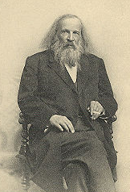
Д. И. Менделеев и Искусство
Автор работы: Мовсисян Лилит, 8 «А» класс
Учитель: Ботылёва В. Е.

Slide 2
Введение
Сильно и ярко чувствовал Менделеев красоту природы. В течение всей своей жизни Менделеев много путешествовал: он посетил более 100 городов мира, был в Европе, Америке. Не как праздный путешествовал он, а прежде всего как ученый, изучающий состояния науки и промышленности. И всегда находил время интересоваться искусством.
Великий русский химик Дмитрий Иванович Менделеев вступил в жизнь в мрачные годы крепостничества. В молодости он перенес тяжелые условия учебы и быта студента закрытого учебного заведения.
В годы учебы в Петербургском главном педагогическом институте, много работая, интересуясь всеми отраслями наук, но особенно, конечно, химией, он много читал, посещал театры, музеи, увлекался оперой, любил и понимал музыку.

Slide 3
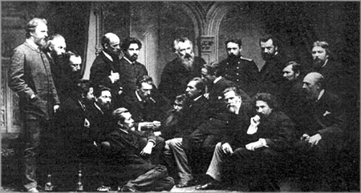
Передвижники
В 1880-х гг. Менделеев сблизился с представителями русского реалистического искусства, передвижниками: И.Н.Крамским, Н.А.Ярошенко, И.Е.Репиным, А.И.Куинджи, Г.Г.Мясоедовым, Н.Д.Кузнецовым, К.А.Савицким, К.Е.Маковским, В.М.Васнецовыми; он был близок и с художником-пейзажистом И.И.Шишкиным. В доме Менделеева собирались все, кто был ему дорог в науке и искусстве. И сам он посещал выставки, мастерские художников.

Slide 4
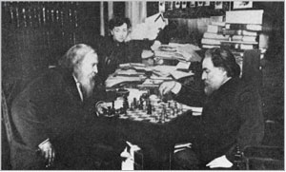
Дружба с Куинджи
Менделеев высоко ценил картины Куинджи и Шишкина .
Решая проблему долговечности красок, выясняя возможности их смешения, Дмитрий Иванович Менделеев с Архипом Ивановичем Куинджи проделали много опытов по изготовлению красок.
Художник Куинджи часто бывал в доме Менделеевых. На фотографии мы видим и жену Дмитрия Ивановича – Анну Ивановну. Она окончила Академию художеств, и ею был сделан рисунок своего

Slide 5
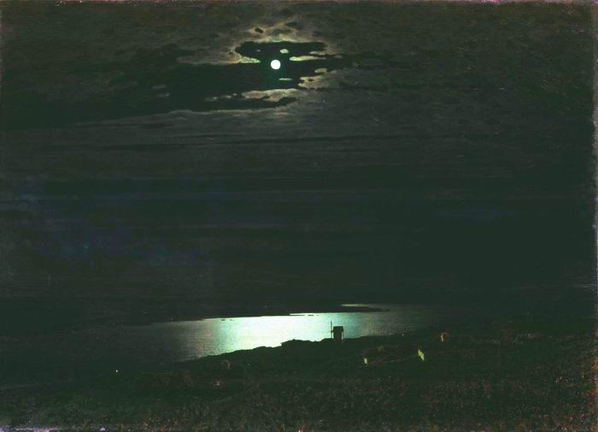
«Лунная ночь на Днепре»
О картине Куинджи «Лунная ночь на Днепре» 13 ноября 1880 г. в петербургской газете «Голос» появилась заметка Менделеева: «Перед Днепровской ночью А.И.Куинджи, как я думаю, забудется мечтатель, у художника явится невольно своя новая мысль об искусстве, поэт заговорит стихами, в мыслителе же родятся новые понятия – всякому она дает свое». Пейзаж картины кажется волшебным видением: лунный свет озаряет бескрайнюю равнину, серебристо-зеленоватым светом мерцает Днепр, в окнах мазанок горят красные огоньки.
А. И. Куинджи«Лунная ночь на Днепре»

Slide 6
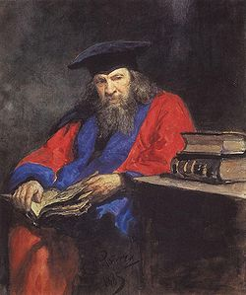
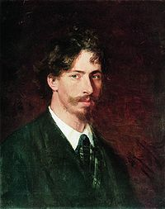
Дружба с Репиным
Большим другом Дмитрия Ивановича Менделеева был художник И.Е.Репин, который нарисовал два портрета ученого. На одном портрете Менделеев изображен в мантии почетного доктора прав Эдинбургского университета. Этот портрет напоминает нам о начале научной деятельности ученого. Первым выдающимся открытием молодого Менделеева было открытие критической температуры , за что Эдинбургский университет присвоил Дмитрию Ивановичу степень почетного доктора.
Этот акварельный портрет, написанный Репиным в 1885 г., привлекает наше внимание к значительной фигуре Менделеева
Автопортрет И. Е. Репина

Slide 7
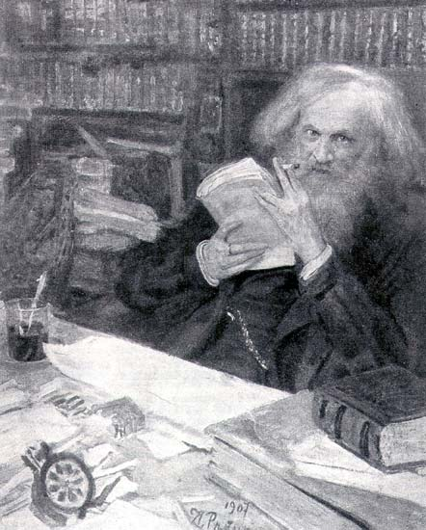
Дружба с Репиным
После смерти Менделеева в 1907 г. Репин пишет второй портрет ученого. Для работы были использованы фотографические материалы, но письменный стол и библиотека написаны с натуры в квартире Менделеева, а позировал кто-то из знакомых. Хотя этот последний портрет нельзя назвать лучшим, но именно он дает представление о Дмитрии Ивановиче Менделееве в последние годы жизни, жизни, без остатка отданной науке.

Slide 8
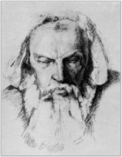
Портреты Менделеева
Портреты Д.И.Менделеева, выполненные лучшими русскими художниками, дают нам возможность видеть великого ученого и «своеобычного человека». С этих портретов смотрит на нас Менделеев, каким его описывали современники.
Д.И.Менделеев. Рисунок А.И.Менделеевой

Slide 9
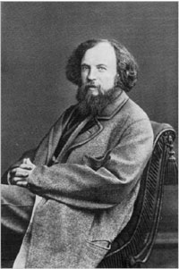
Портрет кисти Крамского
Портрет выполнен в коричневых тонах приятного и теплого оттенков, отличается большим сходством. Художнику удалось передать образ ученого в короткие минуты отдыха. Внимательно и доброжелательно глядит он на собеседника. Спокойно одухотворенное лицо.
Портрет Менделеева, написанный в 1878 г. Художником Крамским

Slide 10
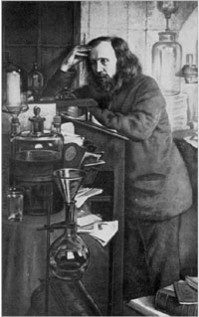
Портрет кисти Ярошенко
Это один из лучших портретов ученого: художнику удалось передать все благородство морального облика Дмитрия Ивановича Менделеева. Мы видим задумчивое русское лицо с высоким лбом мыслителя, с глазами, стремящимися проникнуть в тайны природы. В портрете нет никакой праздности и чопорности: ученый показан в обстановке своей лаборатории, за работой, которая давала ему, как он говорил, «радость и полноту жизни».
Портрет, написанный
в 1886 г. художником Ярошенко

Slide 11
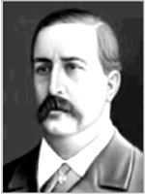
«Менделеевские среды»
Всю жизнь ученый был связан со многими представителями передовой русской интеллигенции. На квартире у Дмитрия Ивановича регулярно устраивались вечера – «менделеевские среды», среди посетителей которых были его друзья – художники, писатели, композиторы, ученые. На этих вечерах слушали романсы Бородина, прекрасную оперу «Князь Игорь»
А.П.Бородин (1833–1887)

Slide 12
Заключение
Выполняя следующую работу, я ознакомилась с несколькими страницами большой и интересной жизни великого химика, и сделала вывод: Дмитрий Иванович Менделеев был не только великим ученым, но и человеком, оставившим яркий след в русском искусстве.

